Slide 1
Corso Python
Funzioni e buon codice
Andrea Bidinost

Slide 2
Le funzioni
Una funzione è un “gruppo di istruzioni” a cui è stato dato un nome.
In Python una funzione viene creata utilizzando la parola chiave def.
Il contenuto della funzione dev’essere indentato a destra rispetto alla prima riga
def my_function():
print("Hello from a function")

Slide 3
Chiamata di una funzione
Una volta che è stata creata una funzione, la si può utilizzare nel resto del codice scrivendo il suo nome e aggiungendo le parentesi.
print(“Buongiorno a tutti”)
my_function()
print(“Ho utilizzato la funzione”)
Una funzione dev’essere dichiarata prima di essere utilizzata.

Slide 4
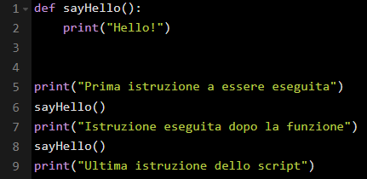
Utilizzo di una funzione

Slide 5
Funzioni…perchè?

Slide 6
Riutilizzo del codice
Una funzione è utile per evitare di fare copia-incolla di righe di codice simili (o identiche) nello script.
Questo aiuta lo sviluppatore quando un giorno vorrà cambiare una parte di quelle righe… e lo vorrà fare di certo! (Legge di Murphy)

Slide 7
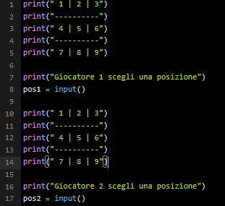
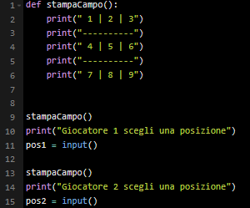
Riutilizzo del codice

Slide 8
Isolamento degli errori
Una funzione è utile per rilevare con più facilità le righe di codice che causano un errore di logica.
Una volta individuato l’errore, la riparazione viene eseguita “in un solo punto del codice”, evitando di riparare lo stesso danno in più righe.

Slide 9
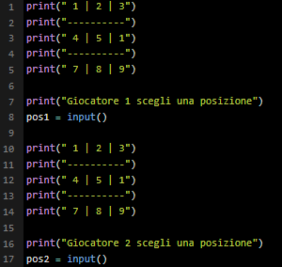
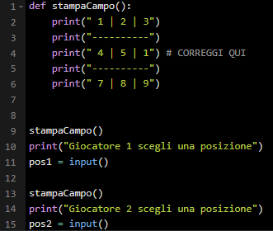
Isolamento degli errori

Slide 10
Leggibilità
Il codice di uno sviluppatore non deve solo funzionare bene: deve essere comprensibile!
E’ possibile (legge di Murphy) che un giorno futuro lo sviluppatore o qualcun altro abbia bisogno di capire come funziona uno script e forse anche di modificarlo: più lo script è “ben scritto”, più veloce sarà il lavoro di chi lo dovrà maneggiare.
Per questo motivo in Python sono stati rimossi caratteri e parole in favore dell’estetica (non si dichiara il tipo delle variabili, non ci sono le parentesi graffe nei blocchi di codice, le istruzioni vanno indentate,...)
Sarebbe un peccato scrivere proprio in Python del codice che va contro questo principio.

Slide 11
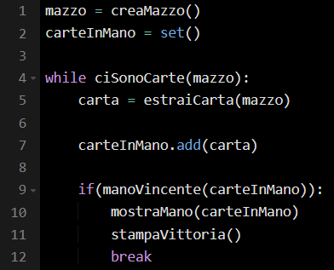
Le funzioni e la leggibilità
Un codice suddiviso (con intelligenza) in funzioni è certamente più intuitivo e comprensibile rispetto a un codice lungo e complesso.

Slide 12
Categorie di una funzione

Slide 13
“Che fine ha?”
Quando si scrive (o meglio, si “definisce”) una funzione, è necessario chiedersi “qual è in generale il suo scopo”?
Ogni funzione ha un obiettivo ma in generale possiamo dividere gli “scopi generali” in 4 categorie:
Funzioni che agiscono senza utilizzare o modificare altre variabili
Funzioni che agiscono in base al valore di una o più variabili esterne
Funzioni che agiscono modificando una o più variabili esterne
Funzioni che forniscono uno o più risultati

Slide 14
Categoria 1 - Funzioni isolate
Le funzioni che agiscono senza “utilizzare o modificare” parti esterne del codice (come altre variabili) iniziano e terminano il loro compito indipendentemente dallo stato in cui si trova il programma eseguito.
Inoltre non influenzano variabili o funzioni create al di fuori del proprio spazio di codice (scope).
Solitamente funzioni di questo tipo:
Stampano qualcosa a video
Aprono e rilasciano connessioni con sorgenti esterne

Slide 15
Categoria 1 - Funzioni isolate
Quando funzioni di questo tipo vengono definite, le parentesi rimangono vuote.
Quando funzioni di questo tipo vengono chiamate, le parentesi rimangono vuote
Per funzioni di questo tipo non c’è bisogno di salvare il loro risultato in una variabile esterna

Slide 16
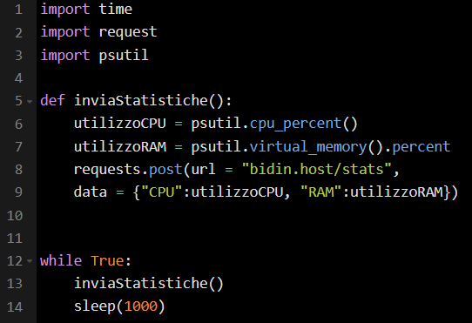
Esempio di funzioni isolate

Slide 17
Categoria 2 - Funzioni parametrizzate
Queste funzioni adattano il loro comportamento in base a variabili che sono state create al di fuori del loro ambiente (o scope).
La comunicazione tra “l’esterno e l’interno” della funzione avviene tramite i parametri.
In base al valore dei parametri, la funzione agisce in modo opportuno.
I parametri non vengono modificati dalla funzione, sono solo il suo “input” e vengono solo letti.

Slide 18
Categoria 2 - Funzioni parametrizzate
Quando funzioni di questo tipo vengono definite, tra le parentesi compaiono i parametri.
Quando funzioni di questo tipo vengono chiamate, tra le parentesi si inseriscono i valori dei parametri (solitamente altre variabili)
Per funzioni di questo tipo non c’è bisogno di salvare il loro risultato in una variabile esterna

Slide 19
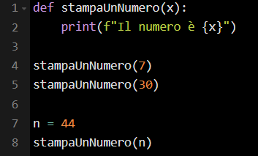
Esempio di Funzioni parametrizzate
Questo è un parametro chiamato x
Ciò che fa la funzione cambia se cambia il parametro
Questa riga chiama la funzione e x varrà 7
Questa riga chiama la funzione e x varrà 30
Questa riga chiama la funzione e x varrà n

Slide 20
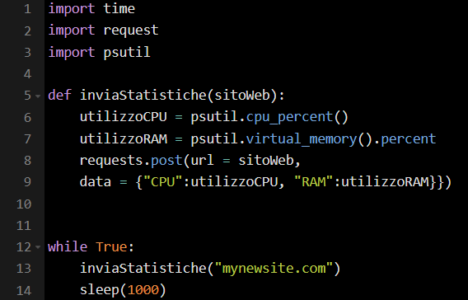
Esempio di Funzioni parametrizzate

Slide 21
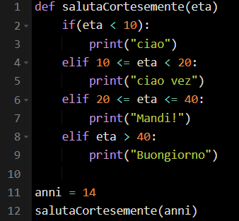
Esempio di Funzioni parametrizzate

Slide 22
Categoria 3 - Funzioni modificanti
Queste funzioni hanno lo scopo di modificare delle variabili che sono state create all’esterno del loro ambiente.
Queste funzioni sono parametrizzate (categoria 2) ma nel loro obiettivo c’è anche la modifica del parametro (che oltre a essere letto viene anche modificato).

Slide 23
Categoria 3 - Funzioni modificanti
Quando funzioni di questo tipo vengono definite, tra le parentesi compaiono i parametri.
Quando funzioni di questo tipo vengono chiamate, tra le parentesi si inseriscono i valori dei parametri (solitamente altre variabili)
Per funzioni di questo tipo non c’è bisogno di salvare il loro risultato in una variabile esterna

Slide 24
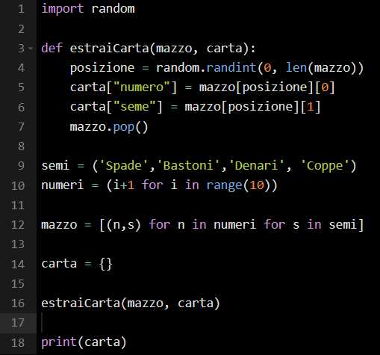
Esempio di Funzioni modificanti
Dopo la chiamata alla funzione, sia mazzo che carta sono stati modificati

Slide 25
Tipi mutabili e immutabili
Non tutte le variabili, una volta modificate, mantengono il cambiamento anche dopo la chiamata della funzione.
I tipi di variabile che possono essere modificati all’interno di una funzione prendono il nome di “mutabili”.
I tipo di variabile che non possono essere modificati prendono il nome di “immutabili”.

Slide 26
Tipi mutabili e immutabili
Tipi mutabili | Tipi immutabili
list | int, float
set | bool
dictionary | string
object | tuple

Slide 27
In uno script crea diversi tipi di variabili e passale a delle funzioni tramite parametri.
Le funzioni devono modificare i loro parametri (categoria 3).
Stampa il valore delle variabili prima e dopo le chiamate alle funzioni e verifica quali sono cambiate e quali no.

Slide 28
Categoria 4 - Funzioni con risultato
Queste funzioni hanno lo scopo di fornire un risultato quando vengono chiamate.
Possono utilizzare o meno dei parametri.
Il risultato può essere utilizzato istantaneamente (e poi perso) oppure salvato in una variabile.
Il risultato viene restituito tramite la parola return.
Una volta giunti alla riga “return”, la funzione termina ed eventuale altro codice all’interno viene ignorato.

Slide 29
Categoria 4 - Funzioni con risultato
Quando funzioni di questo tipo vengono definite, possono richiedere dei parametri oppure no
Quando funzioni di questo tipo vengono chiamate, tra le parentesi si inseriscono i valori dei parametri solo se richiesti
Per funzioni di questo tipo, solitamente c’è bisogno di salvare il risultato in una variabile esterna, altrimenti verrà perso

Slide 30
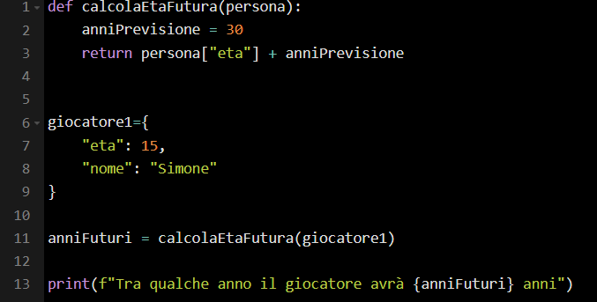
Esempio di Funzioni con risultato

Slide 31
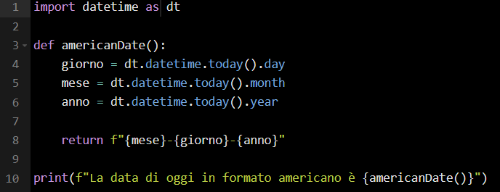
Esempio di Funzioni con risultato

Slide 32
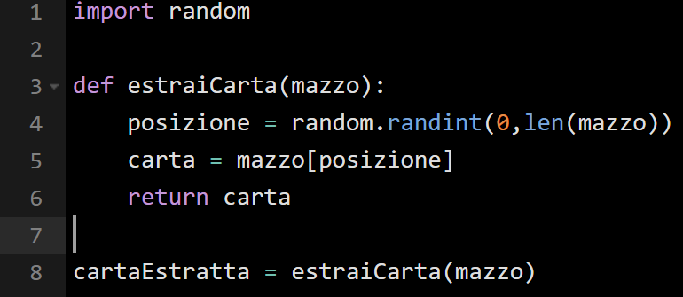
Esempio di Funzioni con risultato

Slide 33
Migliorare il codice “06 - diffSecondi.py” creando le opportune funzioni.
Migliorare il codice “06 - tictactoe.py” creando le opportune funzioni.

Slide 34
Funzioni come variabili

Slide 35
Valori di default
A volte capita che alcuni parametri di una funzione abbiano spesso lo stesso valore ogni volta che la funzione viene chiamata.
def stampaDocumento(nomeFile, formato) -> spesso il formato è PDF
In questo caso è possibile fornire un valore di default per i parametri: se il chiamante non specifica un valore diverso, viene utilizzato il valore standard.

Slide 36
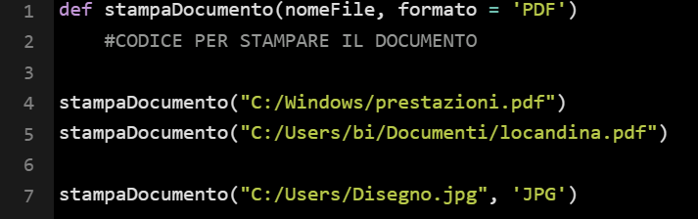
Valori di default

Slide 37
Parametri di default

Slide 38
Funzioni come variabili
In Python è possibile trattare una funzione quasi esattamente come una variabile:
possiamo salvarla in un’altra variabile
possiamo passarla ad un’altra funzione
Tecnicamente le variabili e le funzioni sono classificate come “oggetti di prima classe”.

Slide 39
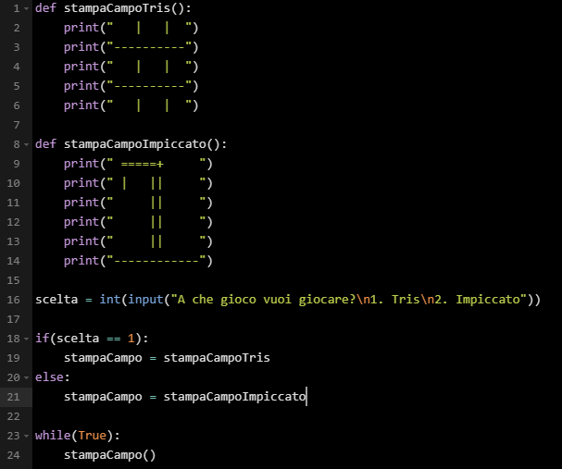
Funzioni come variabili
stampaCampo non è una variabile qualunque: contiene una funzione. Notare che non ci sono le parentesi perchè stampaCampoTris non è stata chiamata.

Slide 40
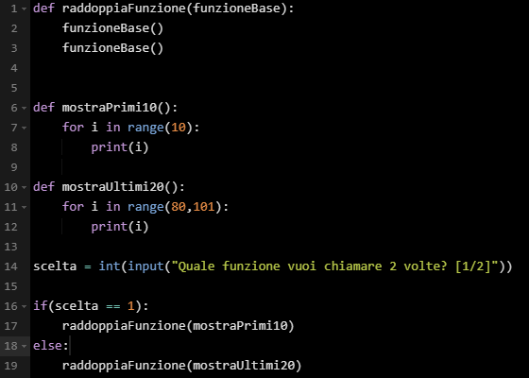
Funzioni come parametri
Qui passo alla funzione un’altra funzione, che prenderà il soprannome di “funzioneBase” e verrà chiamata 2 volte

Slide 41
Numero di parametri variabile

Slide 42
Quanti parametri?
In alcune situazioni non sappiamo a priori quanti parametri dovranno essere passati ad una funzione.
sommaTraLoro(1,5,-4,3,22)
sommaTraLoro(5,9)
Quando scriviamo la definizione della funzione, quanti parametri inseriamo tra parentesi?
A questo problema ci sono due soluzioni:
“obbligo” chi utilizzerà la funzione a passare una lista di elementi
utilizzo le funzioni variadiche

Slide 43
Lista come parametro
1,5,-4,3,22
Nel primo caso quando si scrive la funzione ci si aspetta che il parametro sarà una sola lista: tutti gli elementi di cui il chiamante ha bisogno saranno inseriti nella lista
def sommaTraLoro(listaElementi):
somma = 0
for e in listaElementi:
somma += e
return somma
sommaTraLoro( [1,5,-4,3,22] )
sommaTraLoro( [5,9] )

Slide 44
Obbligare lo sviluppatore
1,5,-4,3,22
Come si può “obbligare” uno sviluppatore a passare una lista?
La modalità migliore sarebbe “sollevare un’eccezione” che blocca il parser o il programma in esecuzione con un errore (vedremo più avanti).
Per ora possiamo:
aggiungere un commento alla funzione per informare chi la usa
restituire un valore “eccezionale” in caso di utilizzo scorretto

Slide 45
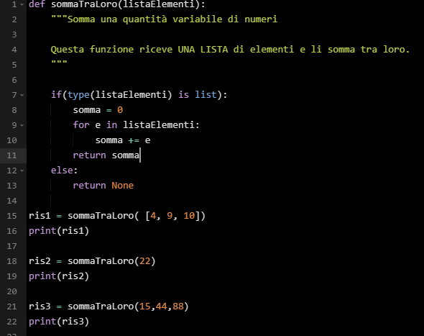
Obbligare lo sviluppatore
1,5,-4,3,22
Commento ufficiale
Valore eccezionale

Slide 46
Funzione variadica
1,5,-4,3,22
Nel secondo caso quando si scrive la funzione si imposta un argomento “variadico”, cioè la cui lunghezza è variabile. Un insieme di parametri variabili si indica con l’asterisco e per convenzione si nomina “*args”.
def sommaTraLoro(*args):
somma = 0
for e in args:
somma += e
return somma
sommaTraLoro(1, 5, -4, 3, 22)
sommaTraLoro(5, 9)

Slide 47
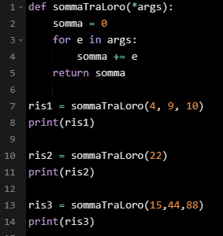
Funzione variadica
1,5,-4,3,22

